Slide 1
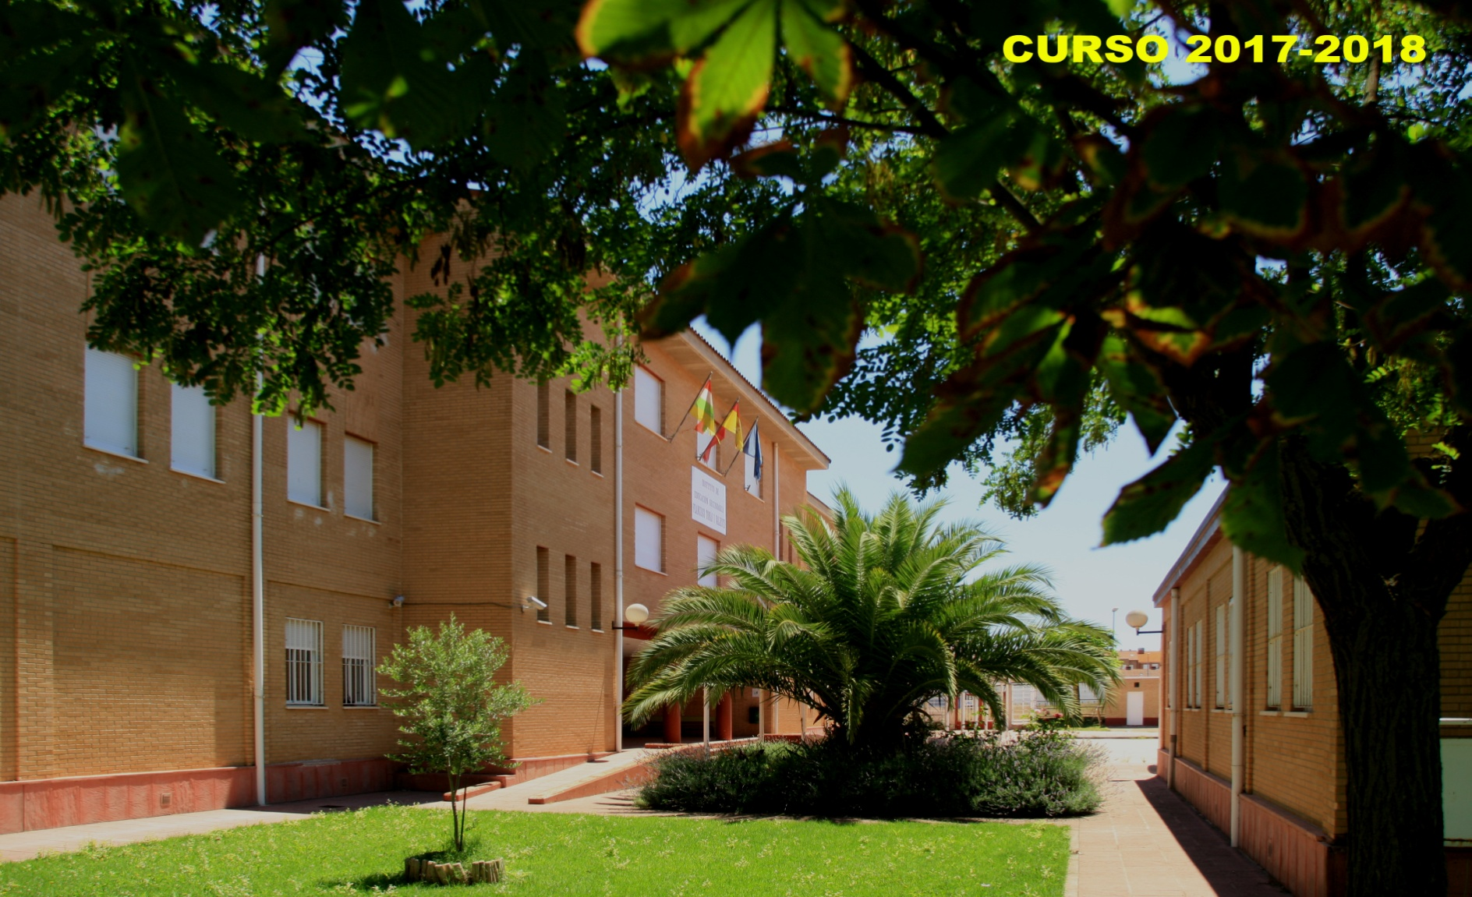
PRIMERA REUNIÓN DEL
TUTOR CON FAMILIAS

Slide 2
EQUIPO DIRECTIVO
DIRECTOR: Francisco Javier Calleja
JEFES DE ESTUDIOS : Carlos Velilla
Alfonso Ruiz
SECRETARIO: Benito Gil

Slide 3
HORARIO DE ATENCIÓN A FAMILIAS
TUTOR
Carlos MORALES CALLEJA
Lunes, de 11:50 a 12:40 horas.
Previa petición de hora

Slide 4
ORIENTADORA
Marisol MARTÍNEZ EZQUERRO
CITA PREVIA a través del tutor o tutora.

Slide 5
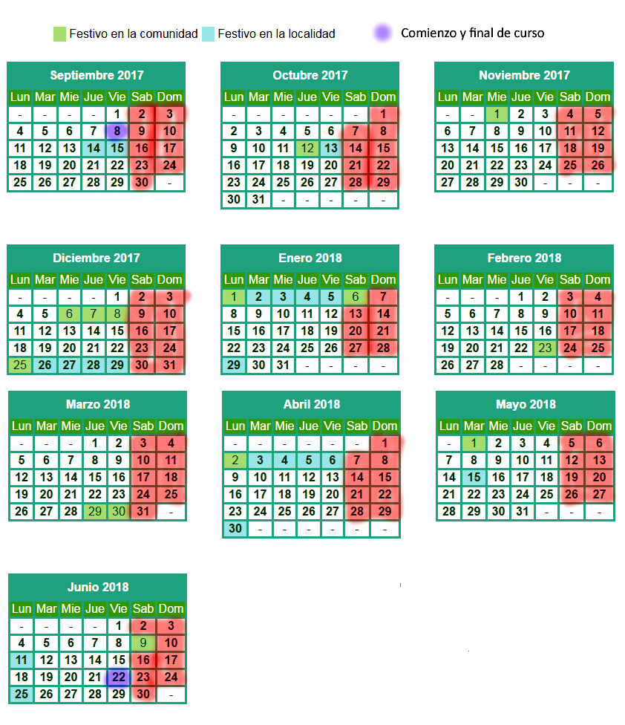
CALENDARIO
ESCOLAR

Slide 6
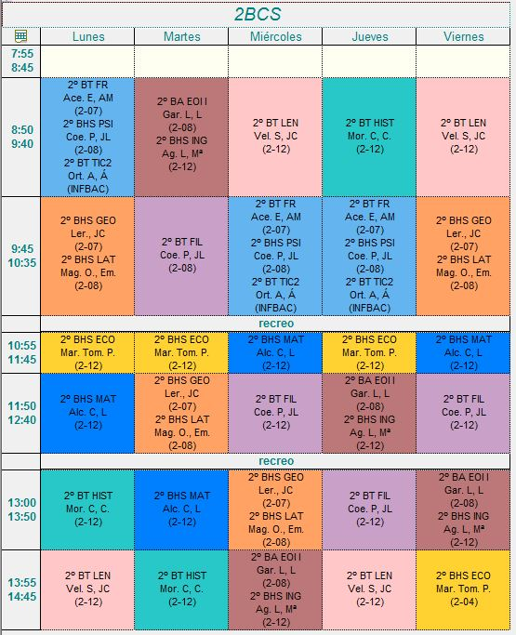
HORARIO DEL GRUPO

Slide 7
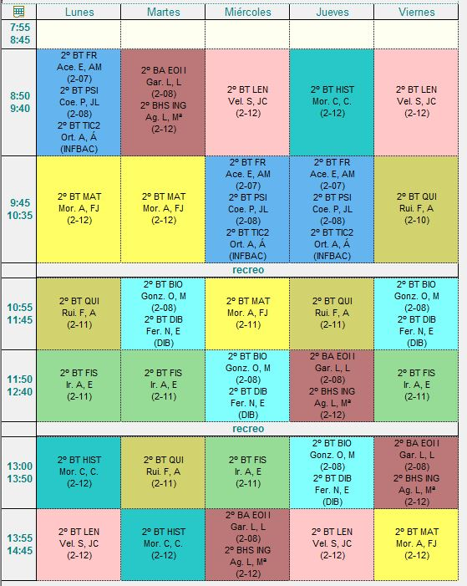
HORARIO DEL GRUPO

Slide 8
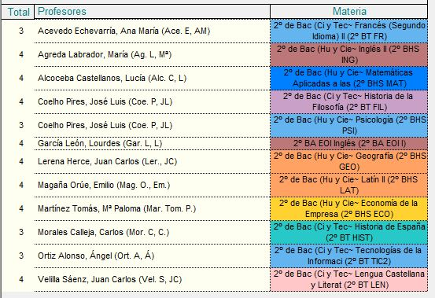
PROFESORES DEL GRUPO
2º DE BACH. DE HUMANIDADES Y CC SS

Slide 9
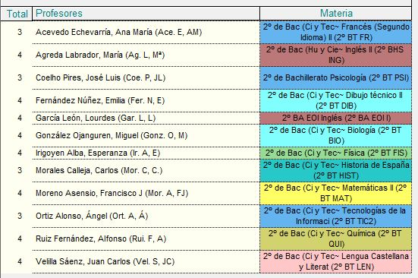
PROFESORES DEL GRUPO
2º DE BACH. DE CIENCIAS Y TECNOLOGÍA

Slide 10
2º BACHILLERATO
MODALIDAD CIENCIAS SOCIALES
Materias TRONCALES
Lengua Castellana y Literatura (4 horas)
Lengua Extranjera (Inglés) (4 horas)
Historia de la Filosofía (4 horas)
Historia de España (3 horas)
Economía de la Empresa (4 horas)
Matemáticas aplicadas a las CCSS II (4 horas)
Materias ESPECÍFICAS
Geografía (4 horas). La cursan todos los alumnos.
Tic II (3 horas)
Psicología (3 horas)
Fundamentos de Administración y Gestión ( 3 horas)
De estas tres últimas asignaturas, los alumnos cursan una.

Slide 11
2º BACHILLERATO
MODALIDAD CIENCIAS Y TECNOLOGÍA
Materias TRONCALES
Lengua Castellana y Literatura (4 horas)
Lengua Extranjera (Inglés) (4 horas)
Matemáticas II (4 horas)
Historia de España (3 horas)
Química (4 horas)
Física (4 horas)
Materias ESPECÍFICAS:
Dibujo Técnico II (4 horas) o Biología (4 horas). De estas dos asignaturas, los alumnos cursan solo una.
TIC II (3 horas) o Psicología ( 3 horas). De estas dos asignaturas, los alumnos cursan solo una.

Slide 12
TUTORÍA
En segundo de Bachillerato no existe hora de tutoría semanal.
Desde el Departamento de Orientación se trata de:
  Orientar al alumno sobre sus posibilidades académicas y profesionales.
  Realizar el seguimiento de los alumnos con materias pendientes apoyando las medidas de recuperación.
  Detección y tratamiento más personalizado de las dificultades en el estudio.

Slide 13
CRITERIOS DE PROMOCIÓN Y RECUPERACIÓN DE MATERIAS PENDIENTES
Se obtiene el título con todas las materias aprobadas.
En caso de repetir, sólo se cursan las materias no aprobadas.
La recuperación de materias pendientes de cursos anteriores la establece cada Departamento (exámenes, trabajos,).
No se puede aprobar una asignatura de nivel siguiente si no se ha recuperado el anterior.

Slide 14
CALENDARIO DE EVALUACIONES
EVALUACIONES | FECHA
1ª Evaluación | 29 de nov.
2ª Evaluación | 28 de febrero
Evaluación Final Ordinaria | 23 de mayo
Evaluación Final Extraordinaria | 20 de junio

Slide 15
DIEZ NORMAS BÁSICAS DE FUNCIONAMIENTO
1.- En caso de llegar tarde, el profesor correspondiente consignará el retraso en RACIMA. Si el retraso se repite 3 veces en la misma asignatura, el profesor impondrá al alumno una amonestación escrita.
2.- Salir del centro sin permiso se considera una conducta gravemente perjudicial para la convivencia del centro e implica una amonestación escrita.
3.- No entrar a clase estando en el centro se considera una conducta contraria a las normas de convivencia e implica una amonestación escrita.
4.- Cuando un grupo realice una actividad complementaria o extraescolar, quienes no participen en ella tienen la obligación de asistir al Centro.
5.- Si un alumno se encuentra expulsado del centro en cumplimiento de una sanción, deberá asistir a los exámenes programados en dichos días.
6.- En ningún caso se podrá permanecer en los pasillos durante el horario lectivo. Hacerlo de forma reiterada después de haber sido advertido será objeto de amonestación. Tampoco está permitido permanecer en lugares que puedan entenderse como espacios para huir de la obligada vigilancia de los profesores de guardia (“escondites”). Queda prohibida la estancia durante el recreo en el vestíbulo, salvo que la climatología sea adversa y se dé autorización expresa para ello.

Slide 16
DIEZ NORMAS BÁSICAS DE FUNCIONAMIENTO
7.- Está terminantemente prohibido traer teléfonos móviles al Centro y todo tipo de aparatos tecnológicos. Si algún alumno trae algún tipo de aparato de los mencionados, será requisado por el profesor que lo vea, entregándolo en depósito al Jefe de Estudios que lo custodiará durante una semana. Pasado este plazo, el alumno podrá pasar a buscarlo a Jefatura de Estudios. Aquel alumno que se niegue a entregar el móvil o aparato tecnológico, será sancionado con la expulsión del instituto durante CINCO DÍAS.
8.- Conforme a la legislación vigente no está permitido fumar en ninguna dependencia del instituto.
9.- La posesión, el consumo, la distribución o venta de drogas se consideran conductas gravemente perjudiciales paras las normas de convivencia y darán lugar a las actuaciones judiciales que procedan. Contravenir estas normas será considerado una conducta gravemente perjudicial para las normas de convivencia.
10.- El alumno que sea sorprendido tirando basura al suelo será objeto de una amonestación escrita. Asimismo, será amonestado aquel alumno que se niegue a recoger algún tipo de basura cuando se lo ordene un profesor o persona autorizada.

Slide 17
SANCIONES UNIDAS A LAS AMONESTACIONES ESCRITAS
En un mismo curso, cuando el alumno sea objeto de tres (3) amonestaciones escritas será sancionado con la suspensión de asistencia a clase por 1 día. Ese día el alumno permanecerá en el Aula de Convivencia (Biblioteca del instituto) realizando las tareas que cada profesor en su asignatura correspondiente decida necesarias y convenientes para el mismo.
Si se repitiera un ciclo de dos (2) nuevas amonestaciones escritas, será sancionado con la suspensión de asistencia a clase por 2 días. Durante esos 2 días el alumno permanecerá en el Aula de Convivencia (Biblioteca del Instituto) realizando las tareas que cada profesor en su asignatura correspondiente decidiera necesarias y convenientes para el mismo.
Si se reincidiera en un nuevo ciclo de dos (2) nuevas amonestaciones, la sanción sería la no asistencia al Centro por un periodo de 2 días. Si de nuevo se repitiera el ciclo de dos (2) nuevas amonestaciones, serían 3 días de inasistencia al Centro. Y así sucesivamente.
SE CONSIDERARÁN PRESCRITAS TODAS LAS AMONESTACIONES ESCRITAS DE AQUEL ALUMNO AL QUE DURANTE UN PERIODO DE TIEMPO EQUIVALENTE A OCHO SEMANAS LECTIVAS ( DE CLASE) NO SE LE IMPONGA UNA AMONESTACIÓN ESCRITA. SI EN EL PLAZO DE UNA SEMANA EL ALUMNO NO HA DEVUELTO LA AMONESTACIÓN ESCRITA, SERÁ SANCIONADO CON UNA NUEVA AMONESTACIÓN ESCRITA.

Slide 18
PETICIÓN DE COLABORACIÓN
Motivarles para que tengan un horario y sitio fijos para estudiar.
No confiar excesivamente en las clases particulares. Si hacen allí los deberes, pero no estudian ellos solos, no sirve para nada.
Estimularles en base a su esfuerzo personal y no a los resultados.
Comunicar al tutor o la orientadora cualquier problema que tenga el alumno para poder actuar conjuntamente.
No justificar lo injustificable (faltas de asistencia, falta de material, mal comportamiento, falta de esfuerzo, etc.). Todos debemos tener el mismo objetivo.
Controlar el uso que hacen de la TV, Internet y las redes sociales.

Slide 19

El éxito en los estudios depende de la determinación por conseguirlo y de saber utilizar las estrategias para aprovechar con eficacia el tiempo.
En el Instituto estamos convencidos de que la
colaboración familia-centro es imprescindible
para que nuestros estudiantes no duden de que pueden lograrlo.
http://iestomasyvaliente.larioja.edu,es
www.orientafuenmayor.blogspot.com
¡GRACIAS POR VUESTRA ASISTENCIA!

